Slide 1
CHƯƠNG 4 MẠNG NEURAL TÍCH CHẬP (P3) Các kiến trúc tích chập nổi tiếng
Khoa Khoa học và Kỹ thuật thông tin
Bộ môn Khoa học dữ liệu

Slide 2
NỘI DUNG
AlexNET.
ZFNET.
VGG-16.
GoogLeNET.
ResNET.
Transfer learning.

Slide 3
Top-5 error
Là độ đo được dùng trong phân loại ảnh của bộ ImageNET, thường được sử dụng trong cuộc thi ImageNet Large Scale Visual Recognition Challenge (ILSVRC).
Cách tính:
Mỗi mô hình dự đoán ra 5 nhãn của 1 bức ảnh.
Nếu nhãn thật của bức ảnh nằm trong 5 nhãn trên ➔ ảnh dự đoán chính xác.
Nếu nhãn thật nằm ngoài 5 nhãn ➔ ảnh lỗi (error).
Top-5 error = số ảnh lỗi (error) / tổng số ảnh trong tập test.

Slide 4
AlexNET

Slide 5
Thông tin chung
Năm ra đời: 2012.
Tác giả: Alex Krizhevsky, Ilya Sutskever, Geoffrey Hinton.
Paper: Krizhevsky, Alex, Ilya Sutskever, and Geoffrey E. Hinton. "Imagenet classification with deep convolutional neural networks." Advances in neural information processing systems. 2012.
Top5-error: 15.3%.
Link paper: http://papers.nips.cc/paper/4824-imagenet-classification-with-deep-convolutional-neural-networks.pdf

Slide 6
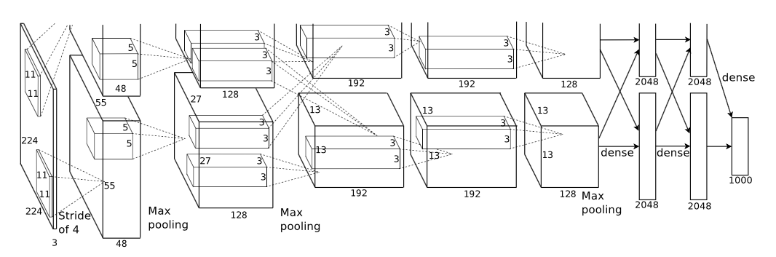
Kiến trúc mạng

Slide 7
AlexNET
INPUT: 227x227x3
CONV1: 96 filter with 11x11
MAX POOL1: 3x3 filter, S = 2
NORM1
CONV2: 256 filter with 5x5, S = 1, P = 2
MAX POOL2: 3x3 filter, S = 2
NORM2
CONV3: 384 filter with 3x3, S = 1, P = 1
CONV4: 384 filter with 3x3, S = 1, P = 1
CONV5: 256 filter with 3x3, S = 1, P = 1
MAX POOL3: 3x3 filter, S = 2
FC6: 4096
FC7: 4096
FC8: 1000

Slide 8
AlexNET
INPUT ➔ (227x227x3)
CONV1: 96 filter with 11x11, S = 4, P = 0, C = (227 – 11)/4 + 1 = 55 ➔ (55x55x96)
MAX POOL1: 3x3 filter, S = 2, C = (55 - 3)/2 + 1 = 27 ➔ (27x27x96)
NORM1: (27x27x96)
CONV2: 256 filter with 5x5, S = 1, P = 2, C = (27 – 5 + 2*2) / 1 + 1 = 27 ➔ (27x27x256)
MAX POOL2: 3x3 filter, S = 2, C = (27 – 3) / 2 + 1 = 13 ➔ (13x13x256)
NORM2: (13x13x256)
CONV3: 384 filter with 3x3, S = 1, P = 1, C = (13 – 3 + 2)/1 + 1 = 13 ➔ (13x13x384)
CONV4: 384 filter with 3x3, S = 1, P = 1, C = (13 – 3 + 2)/1 + 1 = 13 ➔ (13x13x384)
CONV5: 256 filter with 3x3, S = 1, P = 1, C = (13 – 3 + 2)/1 + 1 = 13 ➔ (13x13x256)
MAX POOL3: 3x3 filter, S = 2 ➔ C = (13 – 3) /2 + 1 = 6 ➔ (6x6x256)
FC6: 4096
FC7: 4096
FC8: 1000

Slide 9
AlexNET
INPUT: (227x227x3) ➔ Param: 0
CONV1[96 filter with 11x11, S = 4, P = 0]: (55x55x96) ➔ Param = (11x11x3)x96 + 1*96 = 34,944
MAX POOL1: (27x27x96) ➔ Param = 0
NORM1: (27x27x96) ➔ Param = 0
CONV2[256 filter with 5x5, S = 1, P = 2]: (27x27x256) ➔ Param = (5x5x96)x256 + 1*256 = 614,656
MAX POOL2: (13x13x256) ➔ Param = 0
NORM2: (13x13x256) ➔ Param = 0
CONV3[384 filter with 3x3,S = 1,P = 1]: (13x13x384) ➔ Param = (3x3x256)x384 + 1*384 = 885,120
CONV4[384 filter with 3x3,S = 1,P = 1]: (13x13x384) ➔ Param = (3x3x384)x384 + 1*384 = 1,327,488
CONV5[256 filter with 3x3,S = 1,P = 1]: (13x13x256) ➔ Param = (3x3x384)x256 + 1*256 = 884,992
MAX POOL3: (6x6x256) ➔ Param = 0
FC6: 4096 ➔ Param = (6x6x256)x4096 + 1*4096 = 37,752,832
FC7: 4096 ➔ Param = 4096*4096 + 4096*1 = 16,781,312
FC8: 1000 ➔ Param = 1000*4096 + 1000*1 = 4,097,000
Tổng tham số: 62,378,344

Slide 10
Hiện thực AlexNet
model = Sequential()
model.add(Conv2D(filters=96, input_shape=(227,227,3), kernel_size=(11,11), strides=(4,4), padding='valid', activation='relu'))
model.add(MaxPooling2D(pool_size=(3,3), strides=(2,2), padding='valid'))
model.add(Conv2D(filters=256, kernel_size=(5,5), strides=(1,1), padding='same', activation='relu'))
model.add(MaxPooling2D(pool_size=(3,3), strides=(2,2), padding='valid'))
model.add(Conv2D(filters=384, kernel_size=(3,3), strides=(1,1), padding='same', activation='relu'))
model.add(Conv2D(filters=384, kernel_size=(3,3), strides=(1,1), padding='same', activation='relu'))
model.add(Conv2D(filters=256, kernel_size=(3,3), strides=(1,1), padding='same', activation='relu'))
model.add(MaxPooling2D(pool_size=(3,3), strides=(2,2), padding='valid'))
model.add(Flatten())
model.add(Dense(4096, activation='relu'))
model.add(Dense(4096, activation='relu'))
model.add(Dense(1000, activation='softmax'))

Slide 11
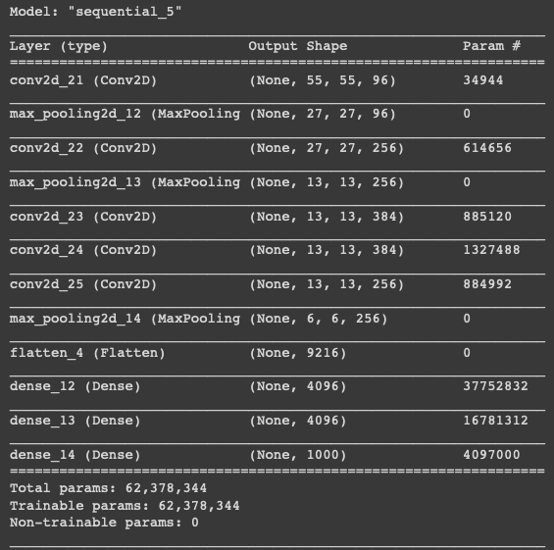
Hiện thực AlexNet

Slide 12
ZFNET

Slide 13
Giới thiệu
Được đề xuất bởi Zeiler và Fergus năm 2013.
Kiến trúc tương tự AlexNET, tuy nhiên có một số thay đổi nhỏ:
CONV1 từ 11x11 với Stride 4 thành 7x7 với stride 2.
CONV3,4,5 tăng số lượng filter từ 384, 384 và 256 lên 512, 1024, 512.
Top5-error là 11.7%.
Paper: Zeiler, Matthew D., and Rob Fergus. "Visualizing and understanding convolutional networks." European conference on computer vision. Springer, Cham, 2014.

Slide 14
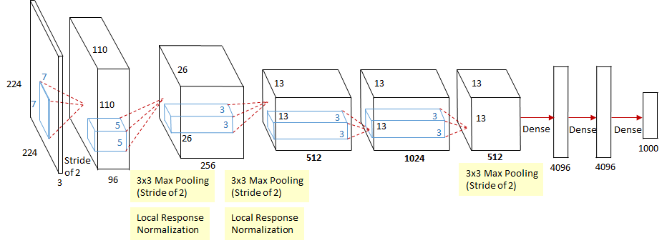
Kiến trúc ZF NET

Slide 15
ZFNET
INPUT: 227x227x3
CONV1: 96 filter with 7x7
MAX POOL1: 3x3 filter, S = 2
NORM1
CONV2: 256 filter with 5x5, S = 1, P = 2
MAX POOL2: 3x3 filter, S = 2
NORM2
CONV3: 512 filter with 3x3, S = 1, P = 1
CONV4: 1024 filter with 3x3, S = 1, P = 1
CONV5: 512 filter with 3x3, S = 1, P = 1
MAX POOL3: 3x3 filter, S = 2
FC6: 4096
FC7: 4096
FC8: 1000

Slide 16
ZFNET
INPUT ➔ (227x227x3)
CONV1: 96 filter with 7x7, S = 2, P = 0, C = (227 – 7)/2 + 1 = 111 ➔ (111x111x96)
MAX POOL1: 3x3 filter, S = 2, C = (111 - 3)/2 + 1 = 55 ➔ (55x55x96)
NORM1: (55x55x96)
CONV2: 256 filter with 5x5, S = 1, P = 2, C = (55 – 5 + 2*2) / 1 + 1 = 55 ➔ (55x55x256)
MAX POOL2: 3x3 filter, S = 2, C = (55 – 3) / 2 + 1 = 27 ➔ (27x27x256)
NORM2: (27x27x256)
CONV3: 512 filter with 3x3, S = 1, P = 1, C = (27 – 3 + 2)/1 + 1 = 27 ➔ (27x27x512)
CONV4: 1024 filter with 3x3, S = 1, P = 1, C = (27 – 3 + 2)/1 + 1 = 27 ➔ (27x27x1024)
CONV5: 512 filter with 3x3, S = 1, P = 1, C = (27 – 3 + 2)/1 + 1 = 27 ➔ (27x27x512)
MAX POOL3: 3x3 filter, S = 2 ➔ C = (27 – 3) /2 + 1 = 13 ➔ (13x13x512)
FC6: 4096
FC7: 4096
FC8: 1000

Slide 17
ZFNET
INPUT: (227x227x3) ➔ Param: 0
CONV1[96 filter with 7x7, S = 4, P = 0]: (7x7x96) ➔ Param = (7x7x3)x96 + 1*96 = 14,208
MAX POOL1: (55x55x96) ➔ Param = 0
NORM1: (55x55x96) ➔ Param = 0
CONV2[256 filter with 5x5, S = 1, P = 2]: (55x55x256) ➔ Param = (5x5x96)x256 + 1*256 = 614,656
MAX POOL2: (27x27x256) ➔ Param = 0
NORM2: (27x27x256) ➔ Param = 0
CONV3[384 filter with 3x3,S = 1,P = 1]: (27x27x512) ➔ Param = (3x3x256)x512 + 1*512 = 1,180,160
CONV4[384 filter with 3x3,S = 1,P = 1]:(27x27x1024) ➔ Param =(3x3x512)x1024+1*1024=4,719,616
CONV5[256 filter with 3x3,S = 1,P = 1]: (27x27x512) ➔ Param =(3x3x1024)x512 + 1*512 = 4,719,104
MAX POOL3: (13x13x256) ➔ Param = 0
FC6: 4096 ➔ Param = (13x13x512)x4096 + 1*4096 = 354,422,784
FC7: 4096 ➔ Param = 4096*4096 + 4096*1 = 16,781,312
FC8: 1000 ➔ Param = 1000*4096 + 1000*1 = 4,097,000
Tổng tham số: 386,548,840

Slide 18
Điểm nhấn của ZFNET
Sử dụng filter 7x7 với stride thấp hơn (S=2) ➔ giữ lại được các thông tin quan trọng của dữ liệu ban đầu.
AlexNet huấn luyện trên 15 triệu bức ảnh, ZFNET chỉ cần 1,3 triệu bức ảnh.
Sử dụng một kỹ thuật tên là deconvnet, nhằm truy xuất sự liên quan của các feature trích xuất được từ các lớp CONV đối với dữ liệu ban đầu.

Slide 19
Hiện thực ZFNET
model = Sequential()
model.add(Conv2D(filters=96, input_shape=(227,227,3), kernel_size=(7,7), strides=(2,2), padding='valid', activation='relu'))
model.add(MaxPooling2D(pool_size=(3,3), strides=(2,2), padding='valid'))
model.add(Conv2D(filters=256, kernel_size=(5,5), strides=(1,1), padding='same', activation='relu'))
model.add(MaxPooling2D(pool_size=(3,3), strides=(2,2), padding='valid'))
model.add(Conv2D(filters=512, kernel_size=(3,3), strides=(1,1), padding='same', activation='relu'))
model.add(Conv2D(filters=1024, kernel_size=(3,3), strides=(1,1), padding='same', activation='relu'))
model.add(Conv2D(filters=512, kernel_size=(3,3), strides=(1,1), padding='same', activation='relu'))
model.add(MaxPooling2D(pool_size=(3,3), strides=(2,2), padding='valid'))
model.add(Flatten())
model.add(Dense(4096, activation='relu'))
model.add(Dense(4096, activation='relu'))
model.add(Dense(1000, activation='softmax'))

Slide 20
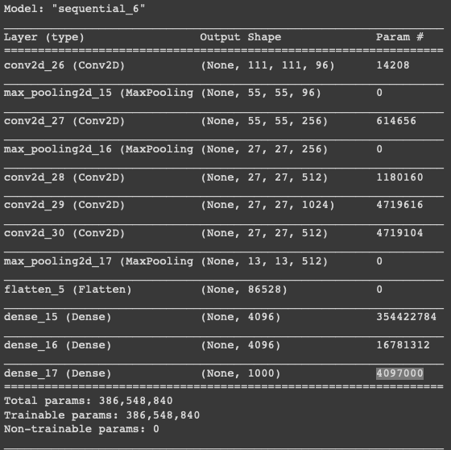
Hiện thực ZFNET

Slide 21
VGG-16

Slide 22
Giới thiệu
Năm đề xuất: 2014.
Tác giả: Simonyan and Zisserman
Paper: Simonyan, Karen, and Andrew Zisserman. "Very deep convolutional networks for large-scale image recognition." arXiv preprint arXiv:1409.1556 (2014).
Link: https://arxiv.org/abs/1409.1556

Slide 23
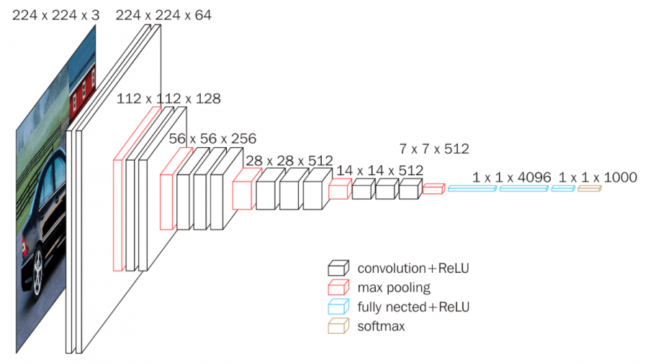
Kiến trúc

Slide 24
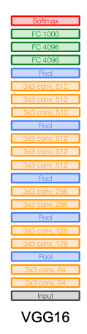
VGG-16
INPUT: 224x224x3
CONV3-64: 64 filter 3x3, S=1, P=1
CONV3-64: 64 filter 3x3, S=1, P=1
POOL: 2x2 filter, S = 2
CONV3-128: 128 filters 3x3, S = 1, P = 1
CONV3-128: 128 filters 3x3, S = 1, P = 1
POOL: 2x2 filter, S = 2
CONV3-256: 256 filters 3x3, S = 1, P = 1
CONV3-256: 256 filters 3x3, S = 1, P = 1
POOL: 2x2 filter, S = 2
CONV3-512: 512 filters 3x3, S = 1, P = 1
CONV3-512: 512 filters 3x3, S = 1, P = 1
CONV3-512: 512 filters 3x3, S = 1, P = 1
POOL: 2x2 filter, S = 2
CONV3-512: 512 filters 3x3, S = 1, P = 0
CONV3-512: 512 filters 3x3, S = 1, P = 1
CONV3-512: 512 filters 3x3, S = 1, P = 1
POOL: 2x2 filter, S = 2
FC: 4096
FC: 4096
FC: 1000

Slide 25
Size cho từng layer
INPUT ➔ (224x224x3)
CONV3-64 ➔ (224x224x64)
CONV3-64 ➔ (224x224x64)
POOL ➔ (112x112x64)
CONV3-128 ➔ (112x112x128)
CONV3-128 ➔ (112x112x128)
POOL ➔ (56x56x128)
CONV3-256 ➔ (56x56x256)
CONV3-256 ➔ (56x56x256)
POOL ➔ (28x28x256)
CONV3-512 ➔ (28x28x512)
CONV3-512 ➔ (28x28x512)
CONV3-512 ➔ (28x28x512)
POOL ➔ (14x14x512)
CONV3-512 ➔ (14x14x512)
CONV3-512 ➔ (14x14x512)
CONV3-512 ➔ (14x14x512)
POOL ➔ (7x7x512)
FC ➔ (4096x1)
FC ➔ (4096x1)
FC ➔ (1000x1)

Slide 26
Tính tổng tham số cho VGG-16 (1)
INPUT ➔ (224x224x3). Param = 0
CONV3-64 ➔ Param = (3x3x3)x64 + 1*64 = 1,792
CONV3-64 ➔ Param = (3x3x64) x 64 + 1*64 = 36,928
POOL ➔ (112x112x64). Param = 0
CONV3-128 ➔ Param = (3 x 3 x 64) x128 + 1*128 = 73,856
CONV3-128 ➔ Param = (3 x 3 x 128) x128 + 1*128 = 147,584
POOL ➔ (56x56x128). Param = 0
CONV3-256 ➔ Param = (3x3x128)x256 + 1*256 = 295,168
CONV3-256➔ Param = (3x3x256)x256 + 1*256 = 590,080
POOL ➔ (28x28x256). Param = 0.
CONV3-512 ➔ Param = (3x3x256)x512 + 1*512 = 1,180,160
CONV3-512 ➔ Param = (3x3x512)x512 + 1*512 = 2,359,808
CONV3-512 ➔ Param = (3x3x512)x512 + 1*512 = 2,359,808

Slide 27
Tính tổng tham số cho VGG-16 (2)
POOL ➔ (14x14x512). Param = 0
CONV3-512 ➔ Param = (3 x 3 x 512) x 512 + 1*512 = 2,359,808
CONV3-512 ➔ Param = (3 x 3 x 512) x 512 + 1*512 = 2,359,808
CONV3-512 ➔ Param = (3 x 3 x 512) x 512 + 1*512 = 2,359,808
POOL ➔ (7x7x512). Param = 0
FC-4096 ➔ Param = (7x7x512) x 4096 + 1*4096 = 102,764,544
FC-4096 ➔ Param = 4096 x 4096 + 1*4096 = 16,781,312
FC-1000 ➔ Param = 1000*4096 + 1*1000 = 4,097,000
Tổng tham số: 137,767,464

Slide 28
Hiện thực VGG-16
model = Sequential()
model.add(Conv2D(filters=64, input_shape=(224,224,3), kernel_size=(3,3), strides=(1,1), padding='same', activation='relu'))
model.add(Conv2D(filters=64, kernel_size=(3,3), strides=(1,1), padding='same', activation='relu'))
model.add(MaxPooling2D(pool_size=(2,2), strides=(2,2), padding='valid'))
model.add(Conv2D(filters=128, kernel_size=(3,3), strides=(1,1), padding='same', activation='relu'))
model.add(Conv2D(filters=128, kernel_size=(3,3), strides=(1,1), padding='same', activation='relu'))
model.add(MaxPooling2D(pool_size=(2,2), strides=(2,2), padding='valid'))
model.add(Conv2D(filters=256, kernel_size=(3,3), strides=(1,1), padding='same', activation='relu'))
model.add(Conv2D(filters=256, kernel_size=(3,3), strides=(1,1), padding='same', activation='relu'))
model.add(MaxPooling2D(pool_size=(2,2), strides=(2,2), padding='valid'))
model.add(Conv2D(filters=512, kernel_size=(3,3), strides=(1,1), padding='same', activation='relu'))
model.add(Conv2D(filters=512, kernel_size=(3,3), strides=(1,1), padding='same', activation='relu'))
model.add(Conv2D(filters=512, kernel_size=(3,3), strides=(1,1), padding='same', activation='relu'))
model.add(MaxPooling2D(pool_size=(2,2), strides=(2,2), padding='valid'))
model.add(Conv2D(filters=512, kernel_size=(3,3), strides=(1,1), padding='same', activation='relu'))
model.add(Conv2D(filters=512, kernel_size=(3,3), strides=(1,1), padding='same', activation='relu'))
model.add(Conv2D(filters=512, kernel_size=(3,3), strides=(1,1), padding='same', activation='relu'))
model.add(MaxPooling2D(pool_size=(2,2), strides=(2,2), padding='valid'))
model.add(Flatten())
model.add(Dense(4096, activation='relu'))
model.add(Dense(4096, activation='relu'))
model.add(Dense(1000, activation='softmax'))

Slide 29
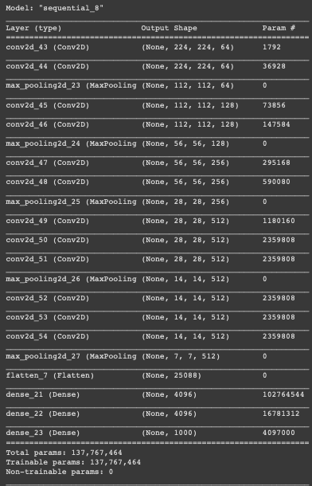
Hiện thực VGG-16

Slide 30
Điểm mới của VGG-16
Số lượng tham số ít hơn so với ZFNet.
VGG-16 có 137M tham số, ZFNet khoảng 386M tham số!.
Việc kết hợp 3 lớp chập 3x3 (stride 1) sẽ tạo hiệu ứng tương tự như lớp chập 7x7.
Tuy nhiên, dùng 3 lớp chập 3x3 sẽ tiết kiệm lượng tham số đáng kể so với 7x7.

Slide 31
Vì sao kết hợp 3 bộ lọc 3x3 sẽ có hiệu ứng như bộ lọc 7x7

Slide 32
7x7 filter, Stride 4

Slide 33
7x7 filter, Stride 4

Slide 34
7x7 filter, Stride 4

Slide 35
7x7 filter, Stride 4

Slide 36
7x7 filter, Stride 4

Slide 37
7x7 filter, Stride 4

Slide 38
7x7 filter, Stride 4

Slide 39
7x7 filter, Stride 4

Slide 40
7x7 filter, Stride 4

Slide 41
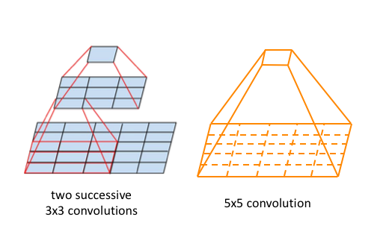
Reducing filter size
Szegedy et al: https://arxiv.org/abs/1512.00567

Slide 42
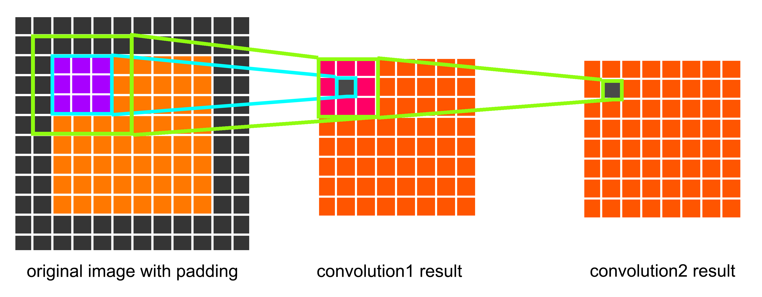
Stacked filter

Slide 43
3x3 filters, Stride 1

Slide 44
3x3 filters, Stride 1

Slide 45
3x3 filters, Stride 1

Slide 46
3x3 filters, Stride 1

Slide 47
3x3 filters, Stride 1

Slide 48
3x3 filters, Stride 1

Slide 49
3x3 filters, Stride 1

Slide 50
3x3 filters, Stride 1

Slide 51
3x3 filters, Stride 1

Slide 52
GoogLeNET

Slide 53
Giới thiệu
Năm đề xuất: 2014.
Tác giả: Christian Szegedy và các cộng sự.
Paper: Szegedy, Christian, et al. "Going deeper with convolutions." Proceedings of the IEEE conference on computer vision and pattern recognition. 2015.

Slide 54
Đặc điểm nổi bậc
Có 22 lớp (layers)
Không có lớp Fully-connected.
Chỉ có 5M trọng số.
Top-5 error: 6.7%.
Kiến trúc mới: Inception.

Slide 55

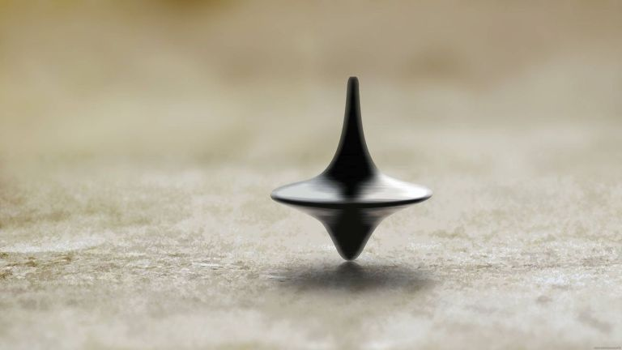
Inception
A Dream within a dream!!!

Slide 56
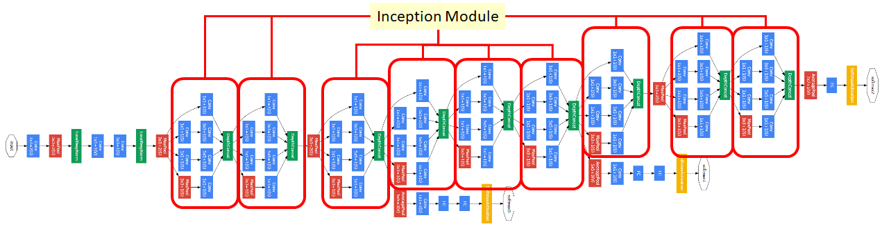
Inception architecture
“Inception module”: design a good local network topology (network within a network) and then stack these modules on top of each other
A network within a network!!

Slide 57
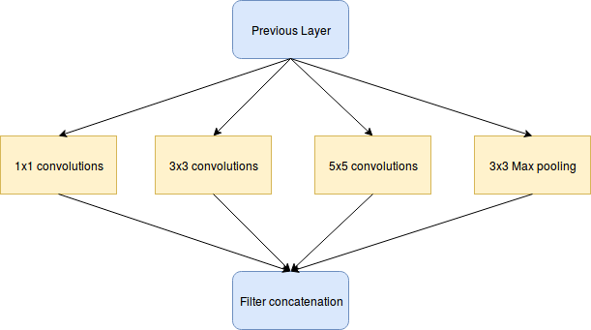
Naive Inception modules
Áp dụng song song các bộ lọc 1x1, 3x3, 5x5, và lớp Pool với kích thước 3x3 trên lớp trước đó.
Kết hợp (concentrate) tất cả output của các filters lại.
Tuy nhiên, độ phức tạp tính toán quá lớn!

Slide 58
Độ phức tạp tính toán
INPUT: 28x28x256
Lớp CONV 1x1: 128 filters
(28x28x128)x1x1x256 = 25,690,112
Lớp CONV 3x3: 192 filters
(28x28x192)x3x3x256 = 346,816,512
Lớp CONV 5x5: 96 filters
(28x28x96)x5x5x256 = 481,689,600
OUTPUT: 28x28x672
Tổng cộng: 854,196,224 (854M).
28x28x256
28x28x(128+192+96+256) = 28x28x672

Slide 59
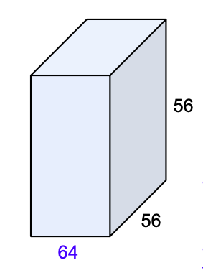
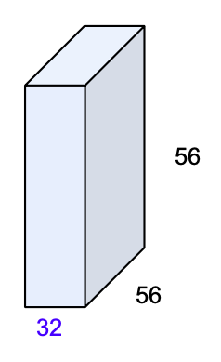
Giải quyết vấn đề độ phức tạp tính toán
Sử dụng kỹ thuật ”cổ chai” (bottleneck).
Sử dụng lớp CONV 1x1 với 32 bộ lọc (S = 1, P = 0).
C = (56 – 1) / 1 + 1 = 56
Kích thuớc được bảo toàn.
Độ sâu giảm !!!

Slide 60
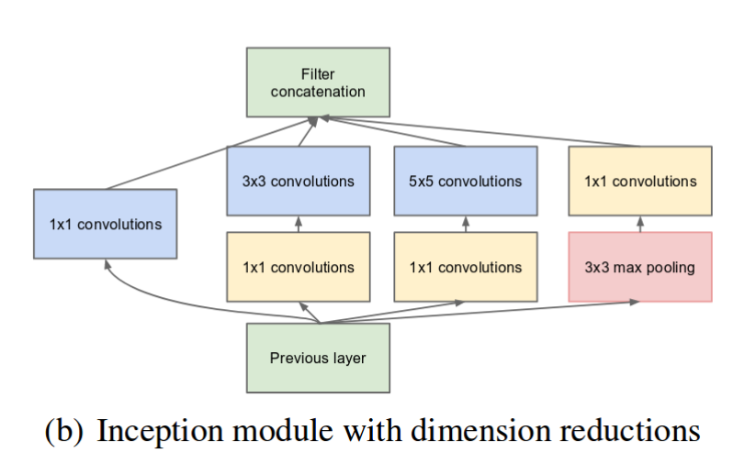
Inception module with bottle neck
INPUT: 28x28x256
Lớp CONV 1x1: 128 filters
(28x28x128)x1x1x256 = 25,690,112
Lớp CONV 1x1: 64 filters
(28x28x64)x1x1x256 = 12,845,056
Lớp CONV 3x3: 192 filters
(28x28x192)x3x3x64 = 86,704,128
Lớp CONV 1x1: 64 filters
(28x28x64)x1x1x256 = 12,845,056
Lớp CONV 5x5: 96 filters
(28x28x96)x5x5x64 = 120,422,400
Lớp CONV 1x1: 64 filters
(28x28x64)x1x1x256 = 12,845,056
OUTPUT: 28x28x480
Tổng cộng: 271,351,808 (271M).
1
28x28x(128+192+96+64) = 28x28x480
2
2
3
4
3
1
28x28x256
4

Slide 61
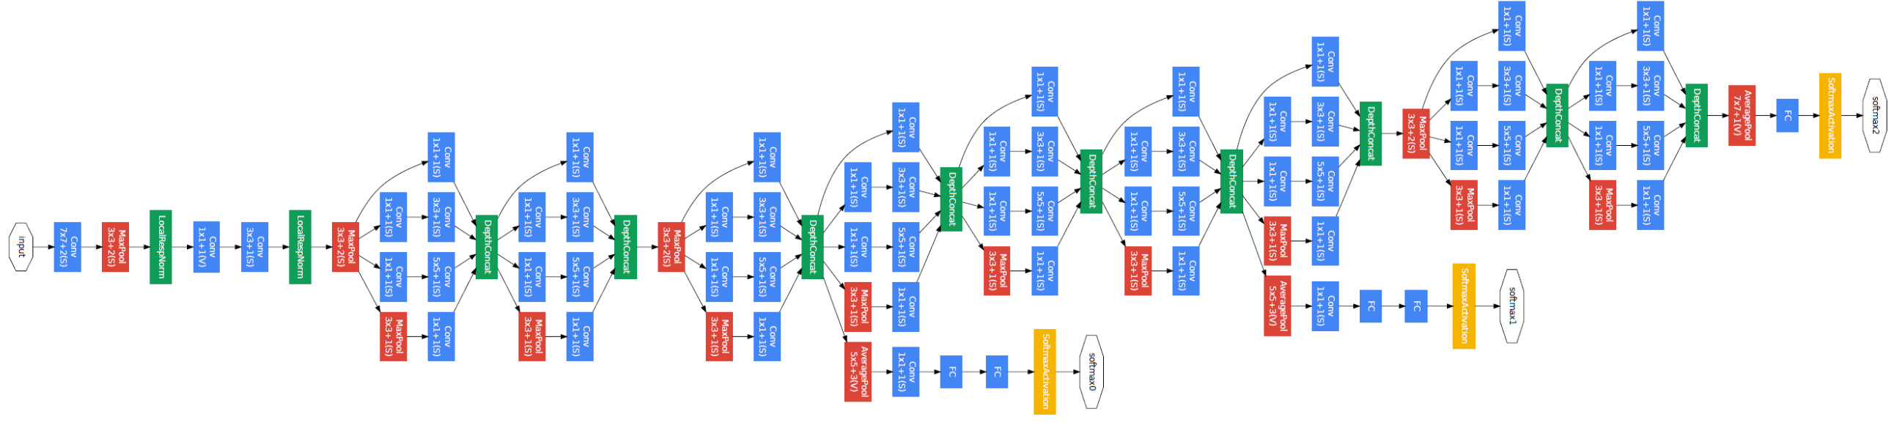
Kiến trúc GoogLeNET
20
22
18
19
21
14
16
12
17
6
8
10
13
15
11
5
7
9
1
2
3
22 total layers with weights (parallel layers count as 1 layer => 2 layers per Inception module. Don’t count auxiliary output layers)

Slide 62
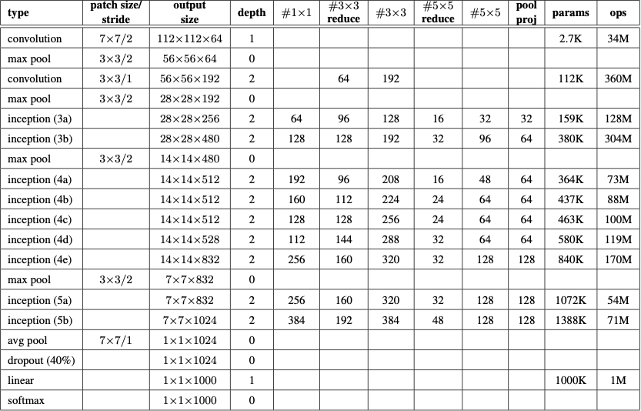
Kiến trúc GoogLeNET
Szegedy, Christian, et al.

Slide 63
ResNET

Slide 64
Giới thiệu
Năm đề xuất: 2015.
Tác giả: Kaiming He và các đồng sự.
Paper: He, Kaiming, et al. "Deep residual learning for image recognition." Proceedings of the IEEE conference on computer vision and pattern recognition. 2016.

Slide 65
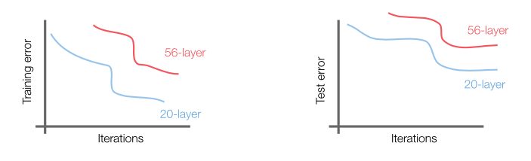
Vấn đề của mạng học sâu
Vấn đề đặt ra khi kết hợp (stacked) nhiều layer lại với nhau trên một mạng tích chập phẳng (plain): Càng nhiều lớp, mô hình học càng tệ!!
mô hình 56 lớp cho tỉ lệ lỗi cao hơn so với mô hình 20 lớp @@

Slide 66
Vấn đề của mạng học sâu
Nguyên nhân: quá trình tối ưu tham số - mô hình càng sâu càng khó tối ưu.
Vanishing/Exploding gradient.
Để khắc phục hiện vấn đề trên, mạng ResNet đề ra khái niệm residual blocks và skip connection.

Slide 67
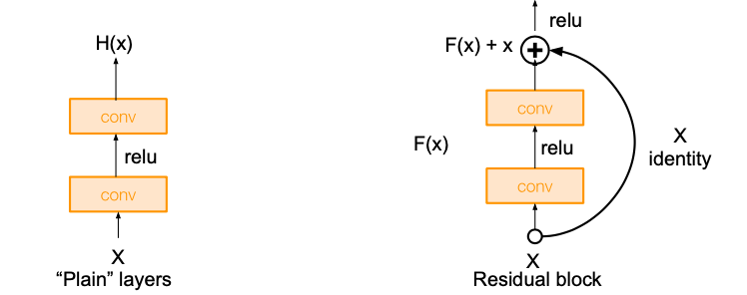
Plain layer vs Residual blocks
Skip connection

Slide 68
Đặc điểm chính của ResNET
Stack residual blocks.
Mỗi residual block có 2 filter kích thước 3x3.
Ở đầu vào có thể có các lớp CONV trước lớp residual.
Không có Fully connected layer ở cuối (trừ lớp FC-1000 cho đầu ra của nhãn).

Slide 69
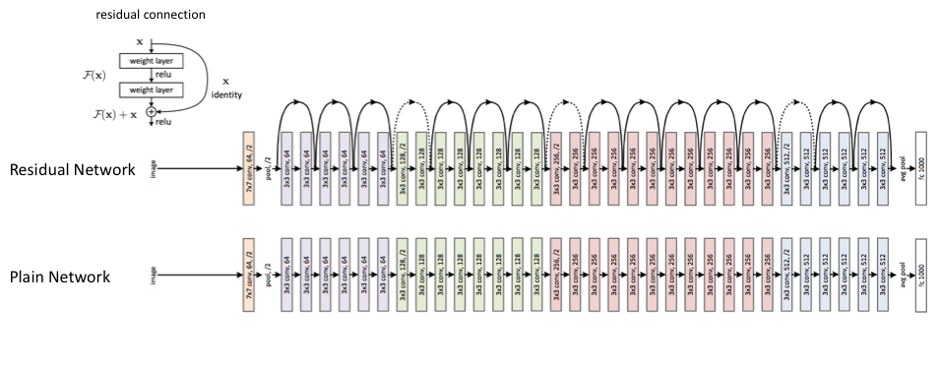
Kiến trúc ResNET

Slide 70
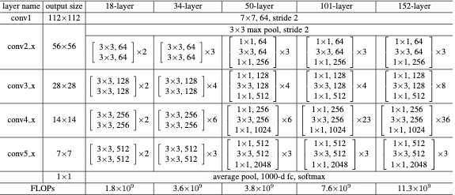
Thông tin về các lớp trong ResNET (He et al., 2015)

Slide 71
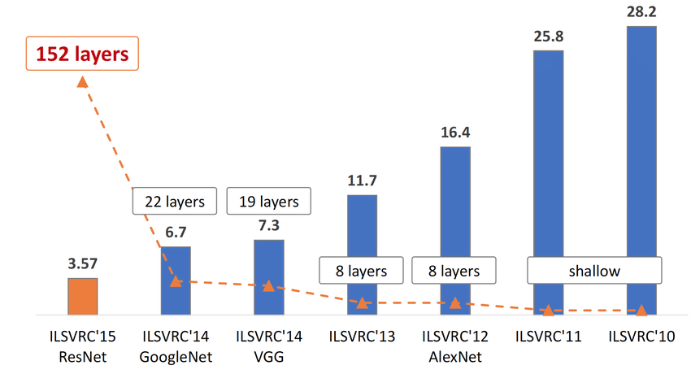
Tổng kết về các mô hình trong cuộc thi ILSVRC

Slide 72
Transfer learning

Slide 73
Transfer learning
Transfer learning (tạm dịch: học chuyển tiếp) là một kỹ thuật sử dụng bộ tham số của mô hình đã được huấn luyện trước đó để áp dụng dụng vào giải quyết cho một bài toán mới.
Đỡ phải tốn thời gian huấn luyện lại.
Các mô hình đã được huấn luyện sẵn được gọi là pre-trained model.

Slide 74
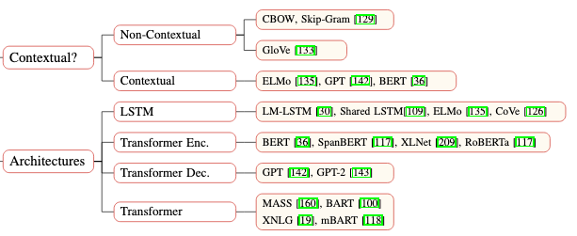
Một số Pre-trained model nổi tiếng trong NLP
https://arxiv.org/pdf/2003.08271.pdf

Slide 75
Transfer learning hoạt động ra sao ?
Mô hình: VGG-16.
Dữ liệu huấn luyện: Bộ ImageNET
Số lượng ảnh: 15 triệu.
Số lượng nhãn: 1000.
Kiến trúc VGG: https://arxiv.org/pdf/1409.1556.pdf

Slide 76
Bài toán?
Bài toán: Phân loại ảnh chó mèo (Dog or Cat).
Số lượng ảnh: 25 nghìn.
Số nhãn: 2 (chó hoặc mèo).
Link dataset: https://www.kaggle.com/c/dogs-vs-cats/data
Nhận xét: Mô hình VGG huấn luyện trên 15 triệu ảnh của ImageNET với hơn 1000 nhãn (label). Như vậy, khả năng mô hình VGG-16 đã học được các thông tin về chó mèo trong hơn 15 triệu ảnh trên.
➔ Sử dụng lại tham số đã huấn luyện của VGG cho bài toán trên thay vì phải đi huấn luyện một mô hình mới?

Slide 77
VGG-16: Transfer learning
Sửa lại lớp này thành Dense 2 thay vì Dense 1000
Dữ liệu Dog and Cat
Freeze!!
Đóng băng tất cả các lớp trước đó (không được thay đổi gì)

Slide 78
Nhận xét
Việc huấn luyện chỉ 1 lớp cuối sẽ dễ dàng hơn việc huấn luyện toàn bộ mô hình.
Nếu cần cải thiện mô hình có sẵn theo dữ liệu hiện tại, ta chỉ cần “unfreeze” (các) lớp tiếp theo.
Đối với việc học chuyển tiếp (transfer learning), mô hình sẽ không nhất thiết cần nhiều dữ liệu lớn như mô hình ban đầu.
Điều chỉnh thông số của mô hình ban đầu sao cho phù hợp ➔ fine tunining.

Slide 79
Quy trình transfer learning
Chọn dữ liệu phục vụ cho bài toán.
Chọn mô hình pre-trained trước đó.
Dựa vào đặc điểm của mô hình pre-trained và kích thước data, chọn ra chiến lược fine-tuning hợp lý.
Tiến hành tinh chỉnh tham số sao cho phù hợp với bài toán.

Slide 80
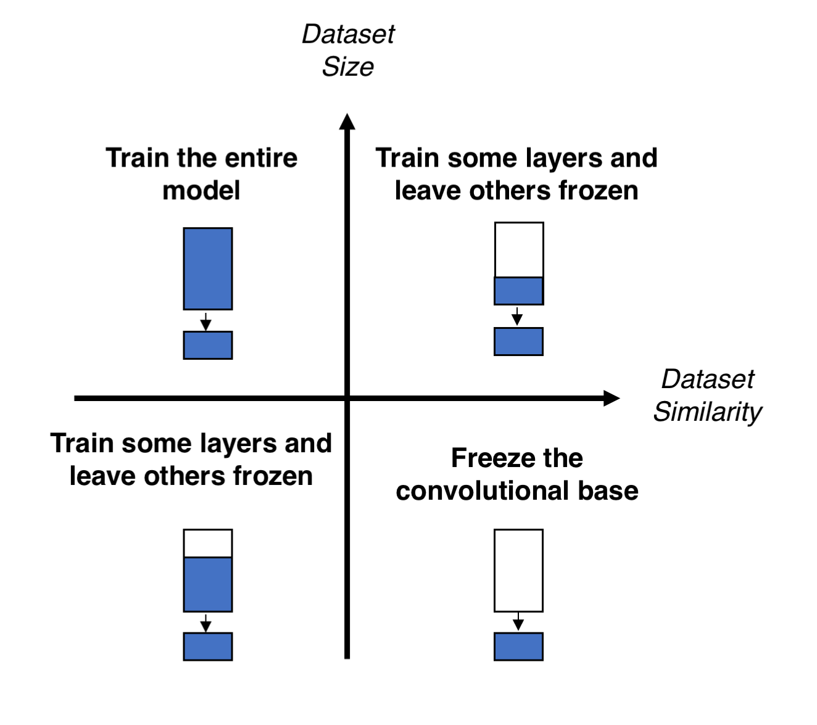
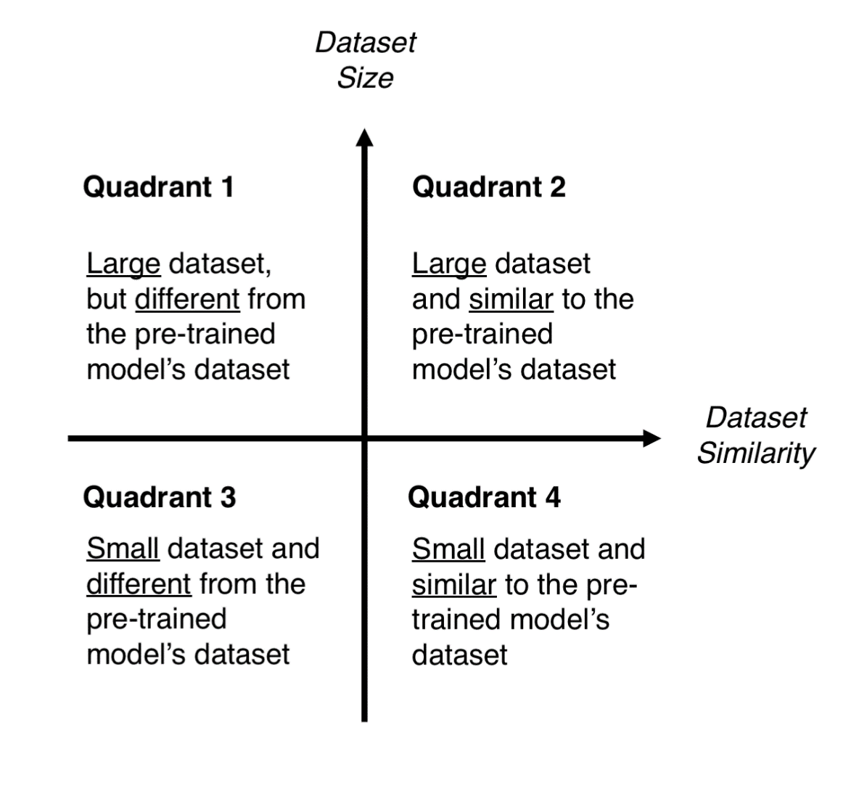
Chiến lược Fine-tuning

Slide 81
Tổng kết
Mô hình AlexNET: Tạo nên cuộc cách mạng về học sâu năm 2012.
Mô hình ZFNET: cải tiến của AlexNET bằng cách dùng bộ lọc 7x7 với strides 2 ➔ giữ được các thông tin quan trọng của dữ liệu đầu vào.
Mô hình VGG-16: sử dụng 3 bộ lọc 3x3 kết hợp nhằm tạo hiệu ứng tích chập tương tự bộ lọc 7x7 ➔ giảm tổng tham số huấn luyện của mô hình.
Mô hình GoogLeNet: dùng kiến trúc Inception, bỏ FC ở các layer cuối ➔ Số lượng tham số huấn luyện giảm rất rõ rệt. Ngoài ra, kỹ thuật dùng bottleneck giúp làm giảm độ phức tạp tính toán.
Mô hình ResNET: đề xuất kỹ thuật Residual blocks và skip connection ➔ hạn chế được vanishing/exploding gradient descent ➔ giải quyết vấn đề optimization problem với mạng học sâu có nhiều lớp.

Slide 82
Các nghiên cứu khác về mạng CNN
SENet
Wide ResNet
ResNeXT
MobileNets
FractalNet
DenseNet
NASNet

Slide 83
TÀI LIỆU THAM KHẢO
Fei-Fei Li & Justin Johnson & Serena Yeung, CNN Architectures, Lecture 9, 2019.
Krizhevsky, Alex, Ilya Sutskever, and Geoffrey E. Hinton. "Imagenet classification with deep convolutional neural networks." Advances in neural information processing systems. 2012.
Zeiler, Matthew D., and Rob Fergus. "Visualizing and understanding convolutional networks." European conference on computer vision. Springer, Cham, 2014.
Simonyan, Karen, and Andrew Zisserman. "Very deep convolutional networks for large-scale image recognition." arXiv preprint arXiv:1409.1556 (2014).
Szegedy, Christian, et al. "Going deeper with convolutions." Proceedings of the IEEE conference on computer vision and pattern recognition. 2015.
He, Kaiming, et al. "Deep residual learning for image recognition." Proceedings of the IEEE conference on computer vision and pattern recognition. 2016.

